Slide 1
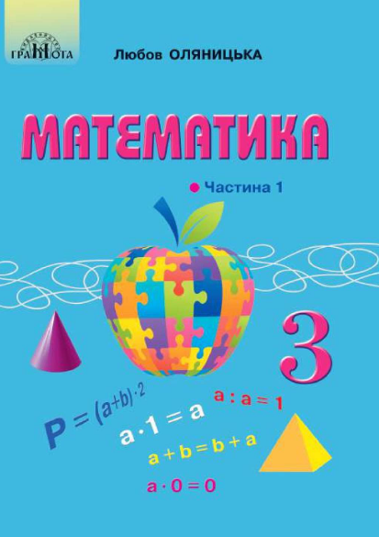

Slide 2
21 жовтня
Середа
Підготовка до діагностичної роботи

Slide 3
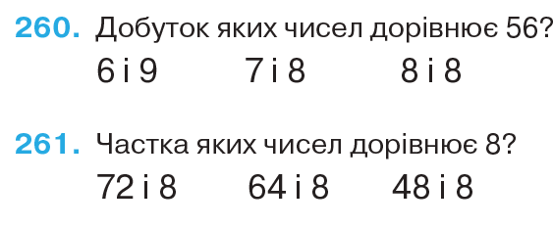
Добуток - це множення.
Частка - це ділення.

Slide 4
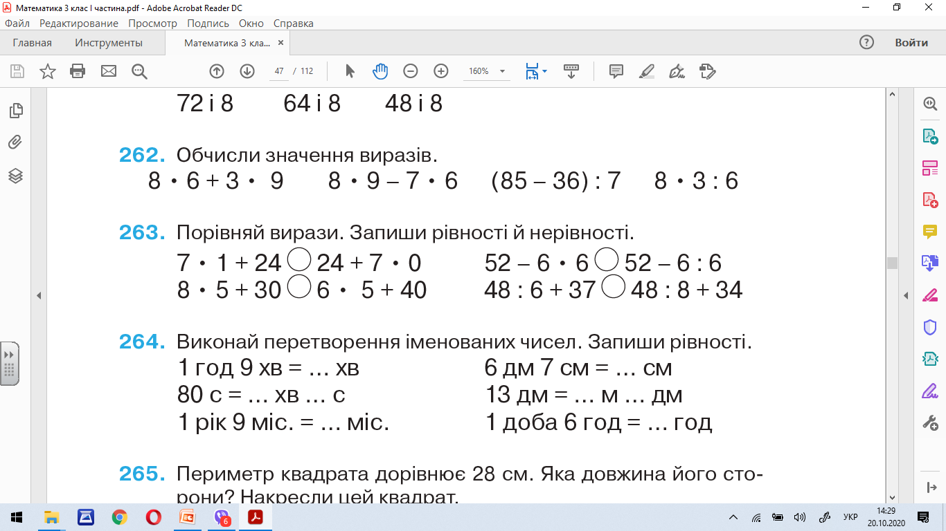
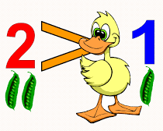
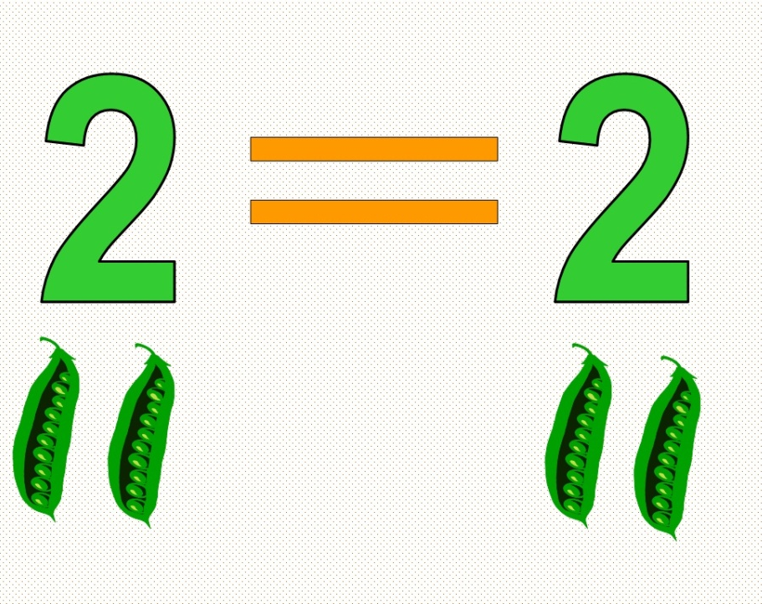
Порівняй вирази. Запиши рівності й нерівності. (> < =)

Slide 5
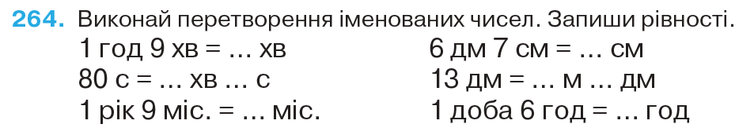
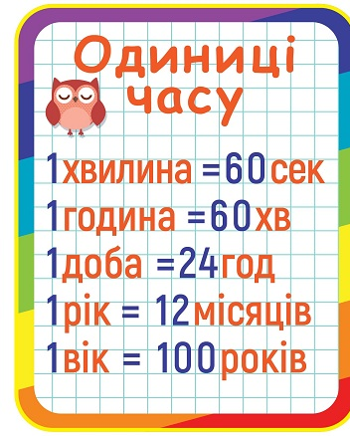
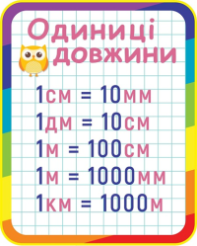
Виконай перетворення іменованих чисел. Запиши рівності.

Slide 6
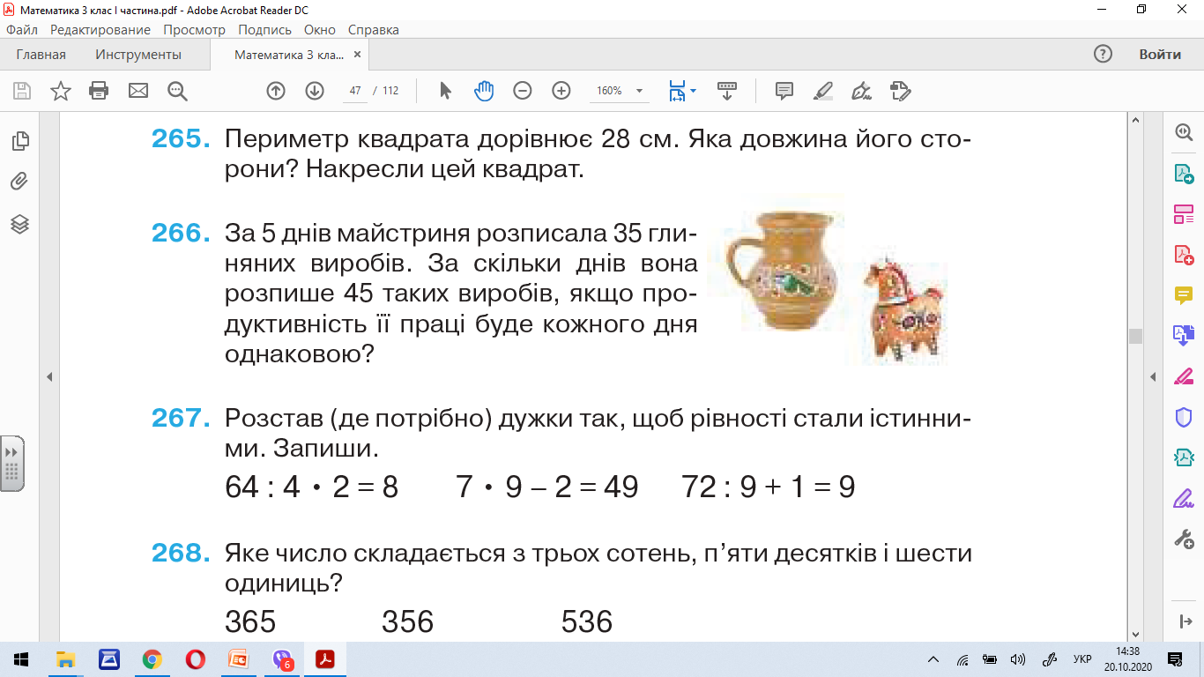
5 днів – 35 глечиків
? днів – 45 глечиків
1) Скільки розпише глечиків майстриня за 1 день?
2) За скільки днів розпише майстриня 45 глечиків?
Задача № 266

Slide 7
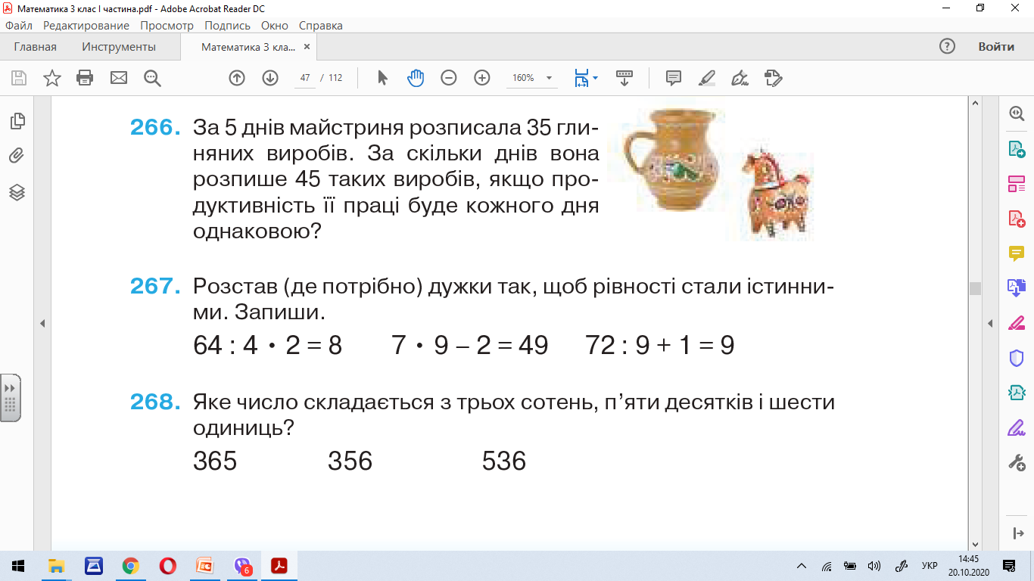
Додаткове завдання
(
8
)

